Slide 1

密码协议
第三次作业讲解
2026年6月7日

Slide 2
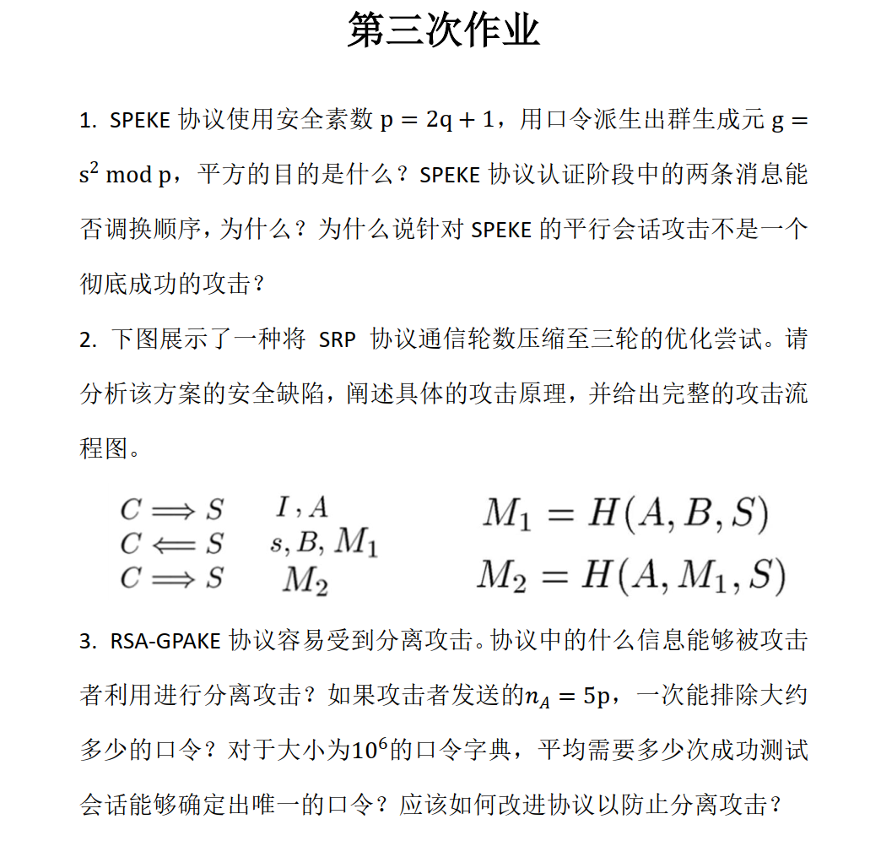

Slide 3
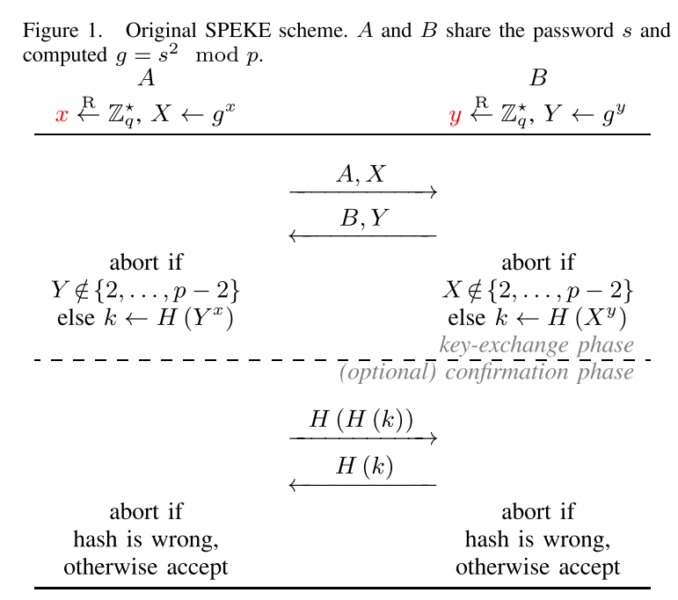
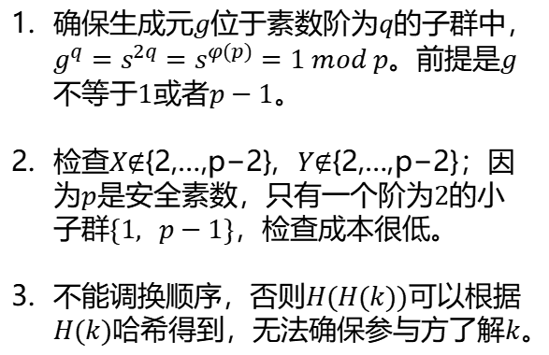
确保生成元$g$位于素数阶为$q$的子群中，$g^{q}=s^{2q}=s^{φ(p)}=1 mod p$。前提是$g$不等于$1$或者$p−1$。
检查$X\text{∉}\text{\{}\text{2}\text{,…,}\text{p}\text{−}\text{2}\text{\},} Y\text{∉}\text{\{}\text{2}\text{,…,}\text{p}\text{−}\text{2}\text{\}}$；因为$p$是安全素数，只有一个阶为$2$的小子群$\{1, p−1\}，$检查成本很低。
不能调换顺序，否则$H(H(k))$可以根据$H(k)$哈希得到，无法确保参与方了解$k$。

Slide 4
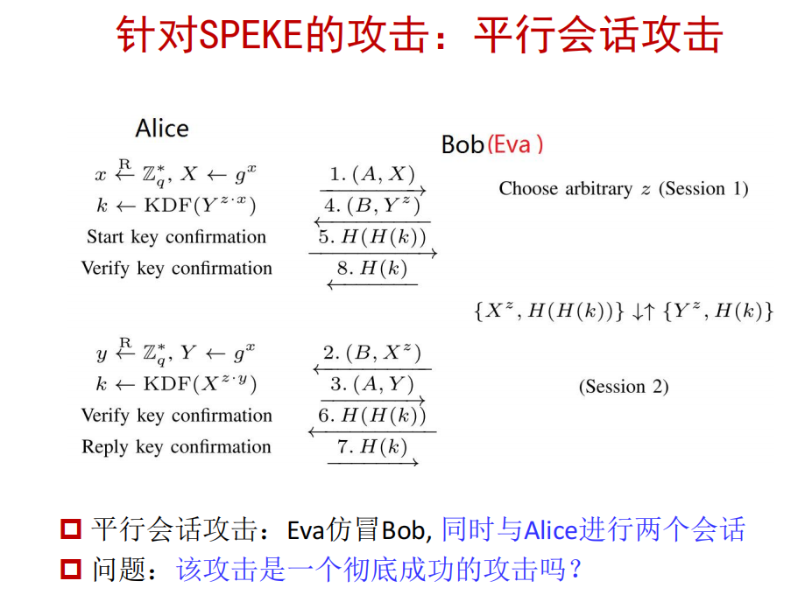
不完美的攻击：敌手只能通过认证，但不能获得会话密钥

Slide 6
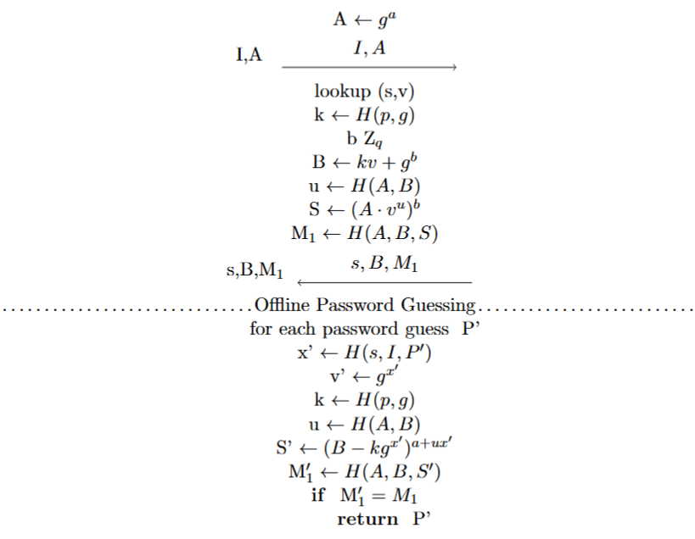
服务器把认证证明 M1提前发送给客户端，而此时客户端尚未证明自己知道口令。
因此攻击者可以把服务器当成一个“口令验证预言机（password oracle）”，从而进行离线字典攻击。

Slide 8
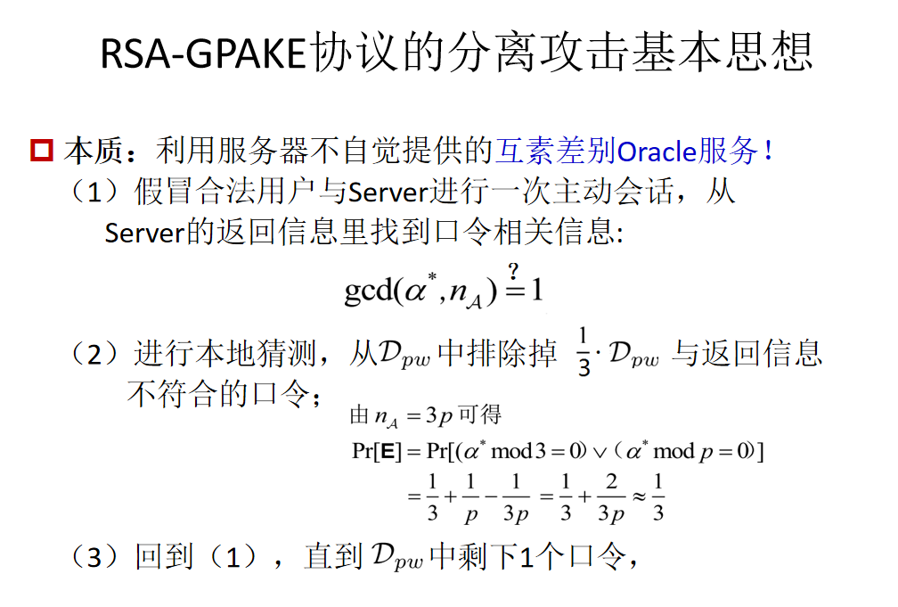

Slide 9
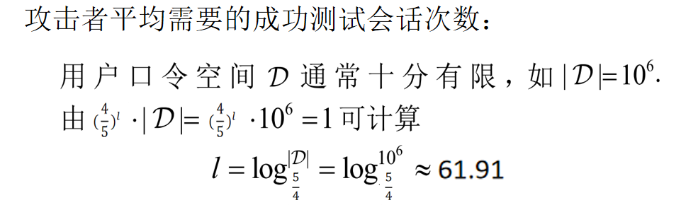
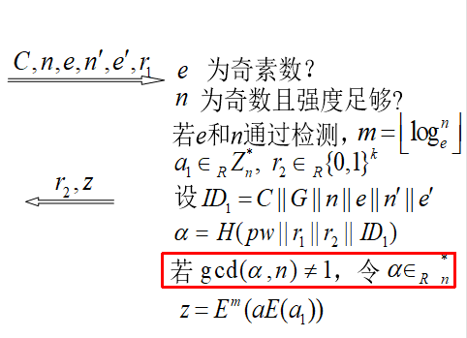
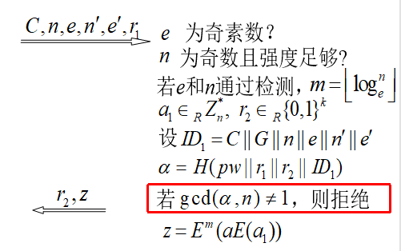
改进：将直接拒绝改为依然返回随机数

